Slide 1
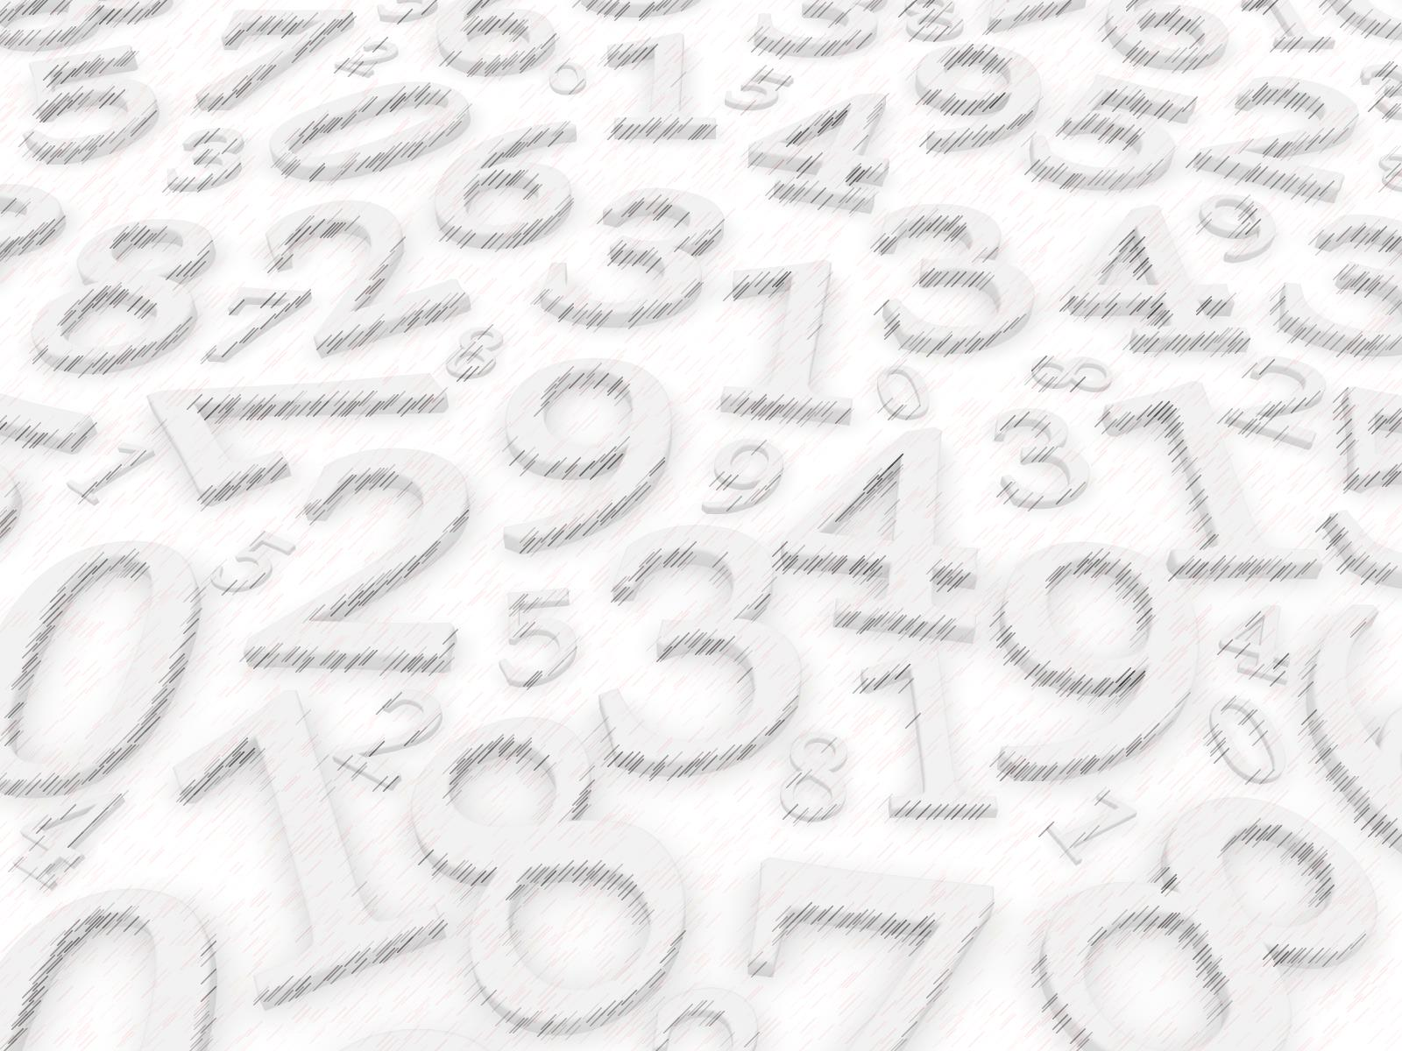
de bijbel is een telraam
een inleiding in bijbelse getallen
Notes:
RevaGo -> Rekenles van Goswin

Slide 2
wie?
Goswin de Boer
echtgenoot
vader van 3 kinderen
docent natuurkunde
nieuwsgierige bijbelstudent
hobbyschrijver
…

Slide 3
getallen in de bijbel
Véél te groot onderwerp voor één spreekbeurt:
getallen
getalswaarde (gematria)
woordfrequenties (aantal keren in de bijbel)
aantallen (gebeurtenissen, namen, dingen, …)
“bijbelcode”
- …

Slide 4
beperken
Véél te groot onderwerp voor één spreekbeurt:
getallen
getalswaarde (gematria)
ragil (elke letter heeft een waarde)
kolel (ragil + het aantal letters in het woord)
katan (grote getallen reduceren door optellen)
63 = 6 + 3 = 9 of 125 = 1 + 2 + 5 = 7
hakadmi, hameruba haklali, …
Notes:
Als de hele rijkdom van getallen in de bijbel een expositie is, dan bekijken wij alleen nog maar de poster (of etalage)

Slide 5
bijbelcode
Het fenomeen bijbelcode wordt soms ook wel ELS (Equidistant Letter Sequence) genoemd.
letters uit de grondtekst met vaste afstand
vaak uit de torah, maar soms ook hele tenach
veel ophef om geweest in de 90-er jaren, maar te merkwaardig om ongenoemd te laten…

Slide 6
bijbelcode
Genesis:
ga naar de eerste taph in Genesis 1
sla 49 letters over
noteer de volgende letter (vau)
sla 49 letters over
noteer de volgende letter (resh)
sla 49 letters over
noteer de volgende letter (he)

Slide 7
bijbelcode
Genesis:
Samen vormen deze letters het woord:
(torh)
ofwel: torah (onderwijzing)

Slide 8
bijbelcode
Exodus:
ga naar de eerste taph in Exodus 1
sla 49 letters over
noteer de volgende letter (vau)
sla 49 letters over
noteer de volgende letter (resh)
sla 49 letters over
noteer de volgende letter (he)

Slide 9
bijbelcode
Exodus:
Samen vormen deze letters opnieuw het woord:
(torh)

Slide 10
bijbelcode
Leviticus:
ga naar de eerste taph in Leviticus 1
sla 49 letters over
noteer de volgende letter …
ai, het werkt niet meer!

Slide 11
bijbelcode
Numeri:
ga naar de eerste taph in Numeri 1
sla 49 letters over
noteer de volgende letter …
ai, het werkt helemaal niet meer!
…of toch?

Slide 12
bijbelcode
Numeri:
ga naar de eerste he in Numeri 1
sla 49 letters over
noteer de volgende letter (resh)
sla 49 letters over
noteer de volgende letter (vau)
sla 49 letters over
noteer de volgende letter (taph)

Slide 13
bijbelcode
Numeri:
Samen vormen deze letters het woord:
(hrot)
Dat is weer torah, maar dan achteruit!

Slide 14
bijbelcode
Deuteronomium:
ga naar de eerste he in Deut. 1
sla 49 letters over
noteer de volgende letter (resh)
sla 49 letters over
noteer de volgende letter (vau)
sla 49 letters over
noteer de volgende letter (taph)

Slide 15
bijbelcode
Deuteronomium:
Samen vormen deze letters opnieuw:
(hrot)
“what are the odds?”

Slide 16
bijbelcode
Dus we hebben het volgende:
Genesis | Exodus | Leviticus | Numeri | Deuteron.
torh torh hrot hrot
?

Slide 17
bijbelcode
Leviticus (herkansing):
ga naar de eerste jod in Leviticus
sla 7 letters over
noteer de volgende letter (he)
sla 7 letters over
noteer de volgende letter (vau)
sla 7 letters over
noteer de volgende letter (he)

Slide 18
bijbelcode
Leviticus:
Samen vormen deze letters het woord:
(YHWH)

Slide 19
bijbelcode
Dus we hebben het volgende:
Genesis | Exodus | Leviticus | Numeri | Deuteron.
torh torh YHWH hrot hrot
“ik krijg een heel apart gevoel van binnen…”
Notes:
Naam van God in het boek van Esther

Slide 20
bijbelcode
…maar moeten we nou zulke ingewikkelde woordzoekers naspeuren om te ontdekken dat heel de bijbel om YHWH draait?
Schat, ik zie dat je de genen voor groene ogen hebt!
Notes:
Natuurlijk wel wat flauw:
kruisigingsdetails verstopt in Jes. 53 (nazarener, galilea, caiaphas, pascha, de man herodus, moria, kruis, doorsteken, alle namen van de discipelen, maria, jozef, …)

Slide 21
handtekening
dagthema: “het Woord van God”
betekenis van woorden (precies)
betekenis van de tekst (letterlijk)
volledigheid van de bijbel (compleet)
onderzoeksvraag:
“zit er ook in de getallen een bijzondere precisie, waar een Goddelijke handtekening door schijnt?”

Slide 22
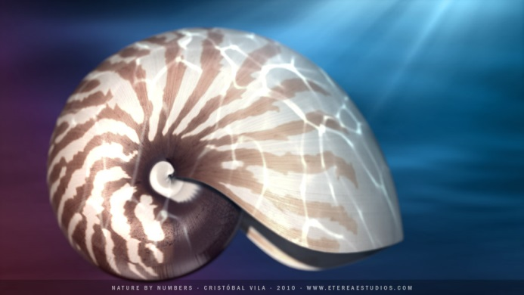
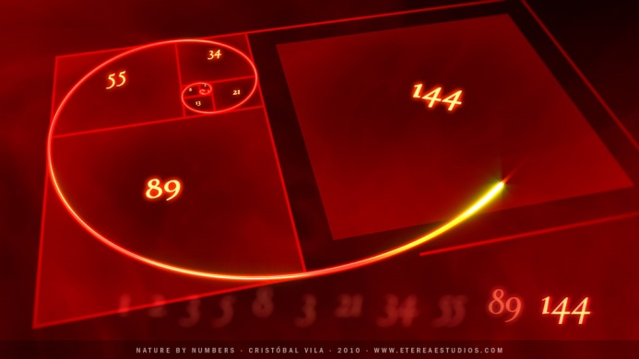
getallen zijn overal!
videoteaser in de koffie- en lunchpauze:
“nature by numbers”, Cristóbal Vila, Etérea studios, 2010

Slide 23
getallen zijn overal!
Denk aan tijd en jaargetijden:
12 uren in een dag (24 in een etmaal)
12 maanden in een jaar
12 tekens in de dierenriem
4 seizoenen, 4 dagdelen, (4 windstreken), …
ca. 360 dagen per jaar / 360 graden per cirkel
…

Slide 24
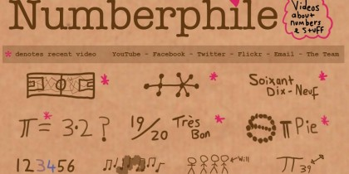
getallen zijn overal!
Numberphile (Youtube) bespreekt diverse bijzondere getallen, waaronder het getal 12
(inch, foot, yard, … allemaal in ‘twaalftallig stelsel’, pas sinds Franse Revolutie veel in tientallig stelsel)
Notes:
12-tallig: beter delen (door 2,3,4,6)
tellen met je vingerkootjes

Slide 25
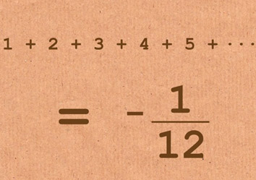
getallen zijn overal!
Numberphile laat zien dat het getal 12 in de wiskunde zelfs op bizarre wijze terugkomt:
… ?

Slide 26
getallen zijn overal!
Ook in de muziek zien we voorkeursgetallen:
7 -> toonladder bevat 7 tonen
8 (octaaf) -> dan begint de toonladder opnieuw
12 -> octaaf bestaat uit 12 halve tonen
1+3 -> terts, harmonieuze klank
1+5 -> kwint, ook een harmonieuze klank
1+3+5 -> akkoord, basis van de muziek
1+3+5+7 -> septiem, een “vol akkoord”
Notes:
muziek: 7 tonen waarvan 3 primair (drieklank, akkoord)
regenboog: 7 kleuren waarvan 3 primair

Slide 27
getallen in de bijbel
Noem bijzondere bijbelse (“heilige”) getallen:
1, 3, 7, 12
Dus ook de bijbel heeft voorkeursgetallen…
Waarom deze? En wat betekenen ze? En wat betekenen de andere getallen? En …
1,
(5,) 7, 10, 12
Notes:
Acht zou ook nog in het rijtje passen.
Zoveel vragen, veel te veel om allemaal te behandelen…
(1x)3x7x10x12 = 1260!

Slide 28
1
begin “in den beginne…God”
enige
eerste
eenheid
voorrang
belangrijkste
GOD “Hoor Israël, … , de HERE is één”

Slide 29
1
Eerste boek, Genesis:
God als Soeverein (één) -> Hij kiest!
Tot aan 1e ‘geslachtsregister’ (toledoth) Gen 2:4:
volmaaktheid van het scheppingswerk
Eerste voorzegging / belofte:
“het zaad van de vrouw”
Eerste vervulde profetie in NT:
“zie de maagd zal zwanger worden…”
Notes:
kiezen van Abram, Izak i.p.v. Ismaël, Jakob i.p.v. Esau, Efraïm i.p.v. Manasse
Psalmen -> 5 boeken, 1e Psalm van elk van deze 5 boeken wijst op God!

Slide 30
1
Eerste verbond:
met Abraham -> éénzijdig verbond door God
Eerste gebod:
“Gij zult geen andere goden …”
Eerste woorden:
Jezus: “…de dingen van Mijn Vader” “Er staat geschreven, …”
Notes:
eenheid -> geen andere, geen onenigheid, geen geschillen
eerste vraag OT: “waar ben je” -> mens ‘kwijt’, moet gevonden (en verlost) worden
eerste vraag NT: “waar is de verlosser”

Slide 31
3
geheel
compleet
massief, vol (3 dimensies -> inhoud)
Goddelijke vol(maakt)heid
Notes:
ik, jij, hij
geest, ziel, lichaam
verleden, heden, toekomst
“volheid” komt 3 (!) keer voor in de bijbel

Slide 32
3
Derde dag: land uit het water
Derde dag: dat Christus opstond uit de dood
Derde uur: Jezus gekruisigd
3 keer “Er staat geschreven …” (Mat. 4)
3 mannen bij Abraham, toch “de Here…” (Gn. 18)
verbond: 3 dieren van elk 3 jaar oud (Gen. 15)
3 delen in de tabernakel / tempel
Notes:
3 feesten in de 1e maand, 3 feesten in de 7e maand
6e uur (2e stuk van 3 uren) -> Mijn God waarom hebt u mij verlaten
9e uur (3e stuk van 3 uren) -> het is volbracht
3 ingangen in de tabernakel (elk met een oppervlakte van 10 x 10)
3 voorhangsels

Slide 33
5
leven (dag 5 dieren)
genade (letter 5, Abram -> Abraham)
verlossing
Notes:
Sara -> Sarah

Slide 34
5
Vijfde bijbelboek, Deuteronomium:
God roept, kiest en zegent om Zijn grote Naam (en dus niet omwille van het volk -> “om niet”)
Vijfde boek van de Psalmen, vijfde Psalm van het vijfde boek, …
Abram -> Abraham
5 dieren totaal geofferd
Vijfde koninkrijk -> genade heerst (Dan. 2)
Notes:
4 + 1
4 wereldmachten, 5e is goddelijk
5 stenen, de 5e redt en er blijven 4 over (tot redding van de wereld)
Maten van de tabernakel

Slide 35
7
rust (dag 7)
volledig
volmaakt (4 + 3)
Notes:
7 kleuren
7 tonen
zweren is afgeleid van dezelfde stam
7 komt nog uitvoerig terug bij het onderzoek
Golgotha ligt 777 meter boven zeeniveau…

Slide 36
10
orde
compleet
volledigheid
ordelijke volmaaktheid

Slide 37
10
Tien geboden
Tien plagen over Egypte
Noach was de 10e generatie
Onze Vader bevat 10 zinsdelen
Israël rebelleerde tien keer in de woestijn
Tien gelijkenissen van het Koninkrijk
Tien koninkrijken in de eindtijd

Slide 38
12
bestuurlijke volmaaktheid (uren, maanden, graden -> (veelvoud van) 12)
Notes:
- Genesis in 12 delen -> 11 keer toledoth
- 4 x 3 -> de wereld vol van Gods volheid

Slide 39
12
12 stammen
12 richters / verlossers
12 vaders van Seth tot en met Noach
12 vaders van Sem tot en met Jakob
De maten van het Nieuwe Jeruzalem
Notes:
merk op: Seth is de 3e zoon van Adam en Eva
12 is zo veelvoorkomend, verder geen verwijzingen meer

Slide 40
2
verschil
scheiding “…tussen licht, duister” (daad 2)
“…tussen water en water” (dag 2)
vijandschap (2e toledoth -> slang komt in het spel)
bevrijding / uitredding
getuigenis / vriendschap
Notes:
de twee kan 2 (!) betekenissen hebben:
verschil (vijandschap, vernieling, verwijdering, verlatenheid)
éénheid (vriendschap, redding, getuigen (één woord spreken))

Slide 41
2
Tweede bijbelboek, Exodus:
vijandschap en onderdrukking
verlossing en bevrijding
Tweede boek van de Psalmen:
onderdrukking van de vijand (42:9)
Tweede brief (welke dan ook):
vijandschap, verwoesting en tegenstand
Notes:
zelfs voor elke 2e Psalm van élk boek van de Psalmen

Slide 42
4
schepping (zon, maan, sterren, aarde) (dag 4)
materiële volmaaktheid (3 + 1)
Vierde bijbelboek, Numeri:
“in de woestijn” -> wildernis (4 = 2 x 2 -> ook dubbel karakter, net als bij 2)
Notes:
materiele dingen geschapen op 4e dag (dieren, mensen komen later)
3 + 1 -> het eerste wat ná God komt 2 x 2 -> eerste kwadraad -> oppervlakte, vulling 1+2+3+4 = 10 het ordelijke volmaakte nummer…
maar ook elementen van de 2 -> verdeeldheid
Vierde boek van de Psalmen, vierde Psalm van elk boek van de Psalmen -> wereld, aarde, heerschappij over de aarde

Slide 43
4
Vierde gebod:
eerste verwijzing naar de schepping
Vierde onderdeel van het Onze Vader:
- eerste keer dat de aarde genoemd wordt
Vier evangeliën
de boodschap van redding voor de hele wereld
Notes:
- 3 + 1 -> zie je in heel veel opsommingen terug

Slide 44
6
mens (dag 6 mens geschapen)
arbeid (“zes dagen zult gij … ”)
vijandschap (4 + 2)
vruchteloosheid (5 + 1)
onvolmaaktheid (7 – 1 of 12 : 2)
Notes:
tijdsindeling: veelvouden van 6
arbeid -> moeite en verdriet (vloek van Gen. 3)
slang geschapen op dag 6?

Slide 45
6
Zesde gebod: ergste zonde (moord)
Zesde deel van Onze Vader: verzoeking / zonde
Nageslacht Kaïn tot aan het 6e geslacht bekend
Abraham deed zes keer voorbede (kwam tekort)
Psalm 9 en 10 (beschrijven de Antichrist) missen zes letters van het alfabet.
Reuzen (vijandige ‘supermensen’):
sommige hadden zes vingers, tenen (2 Sam. 21)
Notes:
Farao kwam om in de Schelfzee met 600 wagens
Goliat had een lengte van “6 el en een span” en het lemmet van zijn speer woog zeshonderd sikkels
Nebukadnessar -> 60 en 6
antichrist -> 666
Mozes moest 6 dagen wachten op de berg
zes woorden voor mens in de bijbel

Slide 46
8
overvloed
verzadiging (7 + 1)
nieuw begin
opstanding (“de eerste dag van de week”)

Slide 47
8
Jozef spreekt 8 keer met zijn broers 7 keer voor de dood van Jakob, en één keer erna
Jezus was 8 keer op de berg 7 keer voor zijn dood, en één keer erna
Abraham had 8 zonen 7 naar het vlees, en één naar de belofte
Besnijdenis op de 8e dag
Noach stapte als 8e persoon op de ‘nieuwe’ aarde
Notes:
- De Here is door 512 mensen gezien na zijn opstanding (8³)

Slide 48
9
strijd
einde
oordeel
gericht op de mens (9 = 3 x 3 -> 3 + 3 = 6)
afkomstig van God (doorspekt met factor 3)

Slide 49
9
Eerste strijd in de bijbel tussen 9 koningen (Gn. 14)
Haggaï 1:11 -> 9 zaken waarover geoordeeld wordt
Negen maal steniging in de bijbel
Negen maal met blindheid geslagen
Notes:
27 belegeringen van Jeruzalem (niet allemaal in de bijbel, maar ook in de historische geschriften) -> 3 x 9
(belegering 10 en 20 -> eindigend in verbranding)

Slide 50
11
wanorde
incompleet
Jakobs gezin was incompleet zonder Jozef (12 – 1)
Edom had 11 stamhoofden (Edom -> Ezau)
Jozef zat 11 jaar in de gevangenis
…
Notes:
tussen 10 en 12 in
Menno: aion 122 keer verkeerd vertaalt (11 x 11) -> verwarring! ;-)

Slide 51
onderzoeksvraag
“zit er ook in de getallen een bijzondere precisie, waar een Goddelijke handtekening door schijnt?”
tijden
aantallen
woordfrequenties
gematria (getalswaarden)
…
Niet binnen één bijbelboek (-> schrijverskunst) maar in de gehele bijbel (-> Goddelijke redactie)

Slide 52
tijden
Noach kon weer op het land opgedroogde land:
in de tweede maand (verschil én hulp)
op de 27e van de maand 3 x 9 -> 3 van Gods volmaaktheid -> 9 van oordeel
Derde dag: geef André Piet een glaasje spraakwater (en maak een dag of drie in je agenda vrij…)
Notes:
27 is ook 3 x 3 x 3 …
en de 9 zat weer zo mooi in elkaar
Geen tijd om alle getallen te traceren: ik pak de volmaakte getallen (3,7,10,12)

Slide 53
tijden
490 -> de 70 jaarweken (70 x 7) van Daniël
“maar deze zijn toch allang verstreken?”
Nee, God stopte de tijd toen het volk Israël haar Messias verwierp. De laatste jaarweek moet nog beginnen…
Dus God telt alleen de “gehoorzame jaren”!
Notes:
Toen Israël haar Messias verwierp stopte de klok van God…

Slide 54
tijden
Van Abraham tot de uittocht uit Egypte:
Abraham was 75 bij de belofte: 75 (Gen. 12:4)
van de belofte tot aan de wet: 430 (Gal. 3:17)
SUBTOTAAL 505
van Ismaël tot aan Izaäk 15 –
TOTAAL 490

Slide 55
tijden
Van Exodus tot aan de Tempel:
voltooiing van de Tempel: 601 (1 Kon. 6-8, 1 Kon. 6:38)
overgeleverd aan Mesopotamië (8 jr), Moab (18 jr), Kanaän (20 jr), Midian (7 jr) Ammon (18 jr), Filistea (40 jr) 111 –
TOTAAL 490

Slide 56
tijden
Van de Tempel tot de herbouw onder Nehemia:
edict van Artaxerxes: 560 (Neh. 2)
Babylonische Ballingschap 70 –
TOTAAL 490
Notes:
Totaal dus weer 4 periodes (schepping, wereld) van 490 jaar

Slide 57
aantallen
Het aantal bijbelboeken:
totaal 70 boeken (Psalmen heeft er 5!)
27 boeken in het Nieuwe Testament (3x3x3)
21 daarvan zijn brieven (3x7)
Hebreeuws: 3 delen van de tenach (wet, profeten, psalmen) 24 boeken in tenach (3x8)
Notes:
psalmen -> ook wel “geschriften”
5 boeken in de torah, aan het begin van het OT 5 historische boeken aan het begin van het NT

Slide 58
aantallen
Het aantal bijbelschrijvers:
Oude Testament: 28 schrijvers (4x7)
Nieuwe Testament: 8 schrijvers
samen: 36 (4x8)
(van de brieven zijn er 14 van Paulus’ hand (2x7) en 7 van andere schrijvers)

Slide 59
aantallen
geslachtsregister van Jezus in Mattheüs
“Jezus als Koning” -> oplopend
na David via Salomo (koninklijke lijn)
aantal namen deelbaar door 7
mannelijke namen deelbaar door 7
aantal geslachten deelbaar door 7 (6 x 7)
aantal woorden deelbaar door 7 (met even getal)
aantal letters deelbaar door 7 (met even getal)
Notes:
Maar Joden staan bekend om hun woordkunst (er zijn 4 namen weggelaten)
- klinkers deelbaar door 7
- medeklinkers deelbaar door 7
- woorden die met een klinker beginnen deelbaar door 7
- woorden die met een medeklinker beginnen deelbaar door 7
- woorden die meer dan eens voorkomen deelbaar door 7
- aantal zelfstandige naamwoorden deelbaar door 7
- …

Slide 60
aantallen
geslachtsregister van Jezus in Mattheüs
bestaat uit 3 delen
14 namen (tot en met David -> goede koning)
14 namen (tot en met Jechonja -> ballingschap)
13 namen (tot en met Jezus -> Verlosser) (het getal 13 staat voor zonde, rebellie, maar ook voor de verzoening daarover)
Notes:
Mat. 1:17 vermeldt dat er 3x14 generaties zijn, ook al worden er aan het einde maar 13 genoemd. Dat kan zijn omdat Mattheüs namen heeft weggelaten uit de koninklijke lijn – de koningen die kwaad deden in de ogen van de Heer.
Mijn gedachten: AP zegt: “heden heb ik u verwekt” wijst op de opstanding van Christus. De gezalfde, opgestane Heer wordt dus als 14e geteld (er staat ook “tot Christus zijn veertien geslachten”). Jezus de 13e, Christus de 14e … Just a thought.

Slide 61
aantallen
geslachtsregisters van Jezus in Lukas
“Jezus als Mens” -> teruglopend
Henoch is de 7e generatie
Abraham is de 21e generatie (3 x 7)
David is de 35e generatie (5 x 7)
Jozua is de 49e generatie (7 x 7)
Jezus is de 77e generatie (11 x 7)
Notes:
Mattheüs telt Abraham tot Jezus, Lukas vanaf Jezus terug tot God
Als we het stuk t/m Abraham (21 namen) van Lukas toevoegen aan lijst van Mattheüs heeft Mattheüs 66 namen totaal.
Lukas heeft 77 namen in de lijst!
-> in Mattheüs krijgt de Koninklijke lijn een menselijk accent
-> in Lukas krijgt de menselijke lijn een Goddelijk accent
(er wordt wel gezegd dat Lukas twee namen heeft toegevoegd om daartoe te komen, maar dat komt waarschijnlijk door verschillen tussen de Septuagint en de Hebreeuwse)
Joden denken in ‘jaarweken’, zie Daniël. De 11e 7 is de laatste voor de 12, wat voor een Jood zou betekenen dat iets nieuws ophanden was.

Slide 62
aantallen
De 10 geboden:
7 beginnen met ‘niet’ (lo) in Hebreeuws
het woord ‘dag’ komt 7 keer voor
voorzetsel ‘in’ komt 7 keer voor
voorzetsel ‘tot’ komt 14 keer voor
Heere en God samen 14 keer
7 verschillende voornaamwoorden (49 totaal)
…
Notes:
12 keer een zalving vermeld -> Saul is de 6e en David de 7e
8 keer een opstanding vermeld in de bijbel (buiten die van de Heer)

Slide 63
woordfrequenties
één (“echad” in “hoor Israël…”) in OT 12x
verbond met Noach (Gen. 9): “verbond” 7x verbond met Abraham (Gen. 15,17): 14x
“verzoendeksel” 27x in het het OT (3 x 9)
kandelaar (“menorah”) 42x in OT (6 x 7)
opstanding (“anastasis”) 42x in NT (6 x 7)
register (“toledoth”) in de bijbel 14x 13x in OT, 14e in NT
Notes:
Openbaring vol van de 7 (7x Jezus, 7x Jezus Christus, 21x heer, 14x Geest, …) maar ik zou het niet binnen één boek bekijken
“toledoth” in OT 11x onvolledig gespeld, alleen de eerste en de laatste zijn goed gespeld -> alleen de eerste en de laatse zijn dan ook ‘toledoth’ van volledigheid, perfectie (Gen. 2 net na de schepping, Ruth 4 geslachtslijn van David -> wijst op Jezus)
boom des levens 7x in OT
Zoon van David m.b.t. Christus 14x

Slide 64
woordfrequenties
Petrus
1e brief 2e brief TOTAAL
“doen” 3 4 7
“geloof” 5 2 7
“heer” 8 13 21 (3 x 7)
“heilig” 8 6 14
“roepen” 6 1 7
“zonde” 6 1 7

Slide 65
woordfrequenties
Paulus
brieven Hebreeën TOTAAL
“apostel” 34 1 35 (5 x 7)
“bidden” 20 1 21 (3 x 7)
“geloven” 54 2 56 (7 x 8)
“ontvangen” 13 1 14 (2 x 7)
“redding” 18 7 25 (5 x 5)
“zaad” 18 3 21
“zegenen” 8 6 14
Notes:
Woorden die 1x voorkomen in de hele bijbel hebben vaak ook het karakter passend bij de 1, 2x voorkomend passen vaak bij de 2, enzovoort…

Slide 66
getalswaarden
Heere (Grieks) 800
Zoon (Grieks) 880
Jezus (Grieks) 888
Messias (Grieks) 656 (8 x 82)
Christus (Grieks) 1480 (8 x 185)
Redder (Grieks) 1408 (8² x 22)
Immanuël (Grieks) 25600 (8³ x 50)
Notes:
“de waarheid” 64 (8 x 8)

Slide 67
getalswaarde
belial 78 (13 x 6)
satan (Hebreeuws) 364 (13 x 28)
ha seraph 585 (13 x 45)
slang 780 (13 x 60)
draak 975 (13 x 75)
verzoeker 1053 (13 x 81)
moordenaar 1820 (13 x 140)
de oude slang, en satan 2756 (13 x 212)
Notes:
het woord “draak” komt ook nog eens 13x voor in de bijbel!

Slide 68
getalswaarde
David 14
YHWH (10+5+6+5) 26
Izaäk 208 (8 x 26)
Sinaï 130 (5 x 26)
Jozef 156 (6 x 26)
Notes:
“Damascus” komt als woord 39 keer voor (3 x 13)
1 + 2 + 3 + … + 36 = 666 (en 36 is 6 x 6)
Genesis verhaalt van Adam tot Noach 10 geslachten
Daarna tot Peleg 5 geslachten
Dan tot Isaäk 6 geslachten
Dan Izaäk tot en met Mozes 5 geslachten

Slide 69
de bijbel is een telraam
onderzoeksvraag:
“zit er ook in de getallen een bijzondere precisie, waar een Goddelijke handtekening door schijnt?”
JA!
…en hoe ik er ook naar kijk, ik zie GOD in ALLES!

Slide 70
… dit

